Slide 1
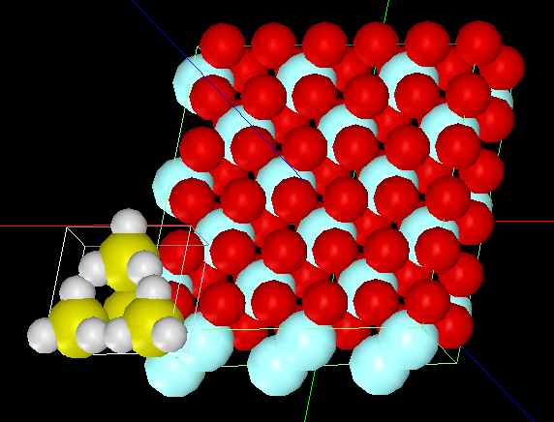
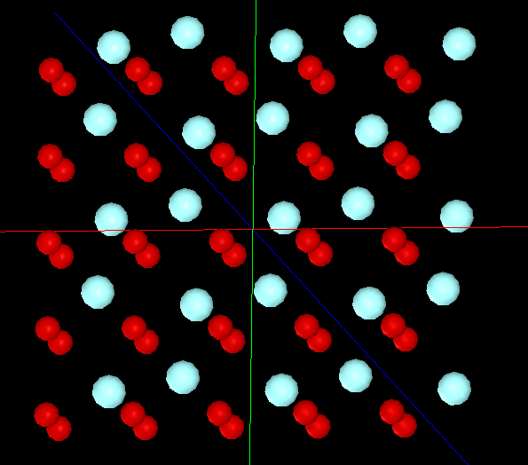
DFTB
(ジルコニア 自動車の排ガス触媒として用いられる)
水素終端されたシリコン探針を使用
立方晶(空間群番号：225)[高温の場合]
(001)面
O
Zr

Slide 2
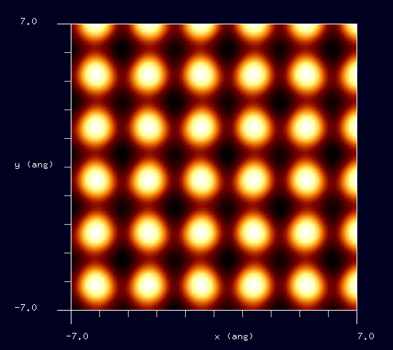

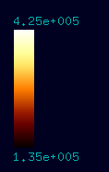
STM画像: 印加電圧1V, 探針と試料の最短距離1.1Å
最大電流 nA、最小電流 nA
O
Zr
Notes:
DFTB_ConstHeightSTM_Inorganic_032a

Slide 3
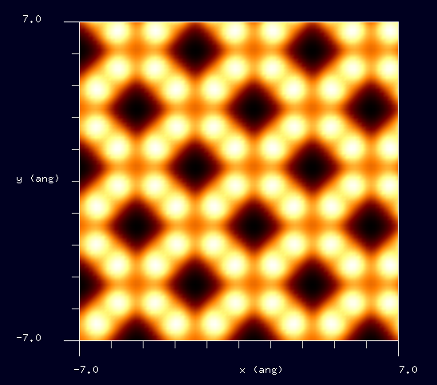
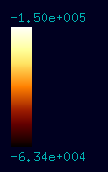
STM画像: 印加電圧-1V, 探針と試料の最短距離1.1Å
最大電流 nA、最小電流 nA
O
Zr
Notes:
DFTB_ConstHeightSTM_Inorganic_032b

